Slide 1
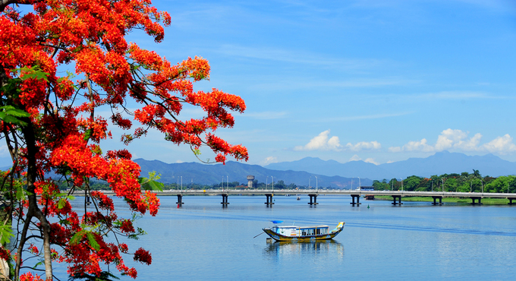
Thứ……ngày…..tháng…..năm…….
TIẾNG VIỆT
Bài 12: SÔNG QUÊ
Lặng lờ: Hoàn toàn yên lặng, không tạo ra tiếng động.

